Slide 1
PROJET SCRUM EN THÉÂTRE
La méthode Scrum
Guide, étude de cas et pièce de théâtre : MonTuteur IA
Lucien Nzeutom · MSc IA & Data · La Plateforme_ · octobre 2026
Notes:
Je présente mon projet Scrum en théâtre : d'abord la méthode, puis une mise en situation avec un assistant pédagogique, jouée sous forme de pièce.

Slide 2




Scrum, c'est quoi ?
Product Backlog
On classe le travail
Un cadre de travail léger pour créer de la valeur sur des problèmes complexes, en avançant par petits cycles : les Sprints.
1986 : article de Takeuchi et Nonaka (le rugby)
1995 : Scrum présenté par Schwaber et Sutherland
2001 : Manifeste Agile
Review
On inspecte, on adapte
On recommence
Sprint
1 à 4 semaines
Increment
Un résultat utilisable
Notes:
Scrum est un cadre, pas une méthode détaillée : il fixe des rôles, des événements et des artefacts. Le cycle se répète à chaque Sprint.

Slide 3







3 piliers, 5 valeurs
Transparence
Inspection
Adaptation
Tout le monde voit le travail
On vérifie souvent
On corrige vite
Engagement
Focus
Ouverture
Respect
Courage
Scrum repose sur l'empirisme : on décide à partir de ce qu'on observe.
Notes:
La transparence permet l'inspection, l'inspection permet l'adaptation. Les cinq valeurs créent la confiance dans l'équipe.

Slide 4
L'équipe Scrum
10 personnes au maximum, pas de hiérarchie, autogérée
Product Owner
Scrum Master
Developers
Décide quoi faire en premier.
Gère le Product Backlog.
Fait respecter Scrum.
Lève les obstacles.
Réalisent le travail.
Livrent l'Increment.
Notes:
Le Product Owner maximise la valeur, le Scrum Master est au service de l'équipe, les Developers produisent l'Increment.

Slide 5




Les événements
Tous dans le Sprint, tous avec une durée maximale
SPRINT · 1 mois maximum, souvent 2 semaines
Sprint Planning
Daily Scrum
Sprint Review
Retrospective
8 h max.
15 min / jour
4 h max.
3 h max.
Pourquoi, quoi, comment ?
Où on en est ? Un blocage ?
On montre le résultat
On améliore notre façon de travailler
Notes:
Le Sprint contient les quatre autres événements. Les durées indiquées sont pour un Sprint d'un mois.

Slide 6

Les artefacts
Chacun a un engagement qui sert de repère
Product Backlog
Sprint Backlog
Increment
La liste ordonnée de tout ce qu'il faut faire
Le travail choisi pour le Sprint et le plan
Le résultat utilisable à la fin du Sprint
Objectif de Produit
Objectif de Sprint
Definition of Done
Notes:
Product Backlog, Sprint Backlog et Increment. Depuis 2020, chacun est lié à un engagement.

Slide 7





Les mots clés
User story
Story points
Definition of Done
« En tant que…, je veux… afin de… »
Estimation relative de l'effort (1, 2, 3, 5, 8…)
Les critères pour dire « c'est terminé »
Burndown chart
Kanban
Le travail restant, jour après jour
Tableau visuel : à faire, en cours, terminé
Notes:
Les définitions complètes sont dans le guide PDF.

Slide 8

MISE EN SITUATION
MonTuteur IA
Un assistant qui repère les difficultés des élèves de 4e en maths et leur propose des exercices adaptés.
Sarah
Product Owner
Lucien
Scrum Master
Karim
Developer (IA)
Julie
Developer (appli)
Mme Durand
Professeure (partie prenante)
Notes:
Je simule la gestion de projet d'un assistant pédagogique, sans le développer. L'équipe : une Product Owner, moi en Scrum Master, deux Developers, et une professeure comme partie prenante.

Slide 9
Phases et Product Backlog
Sprint 0 – Cadrage
Sprint 1
Sprint 2
Livraison et évaluation
Semaine 1
Semaines 2-3
Semaines 4-5
Semaine 6
User story | Priorité | Points | Sprint
US1 · Connexion avec un code | Must | 3 | Sprint 1
US2 · Quiz de diagnostic | Must | 5 | Sprint 1
US3 · Exercices adaptés (IA) | Must | 8 | Sprint 1
US4 · Tableau de bord prof | Must | 5 | Sprint 2
US5 · Indice en cas d'erreur | Should | 3 | Sprint 2
US6 · Résumé pour les parents | Could | 3 | Sprint 2
US7 · Chatbot | Won't | 8 | Version 2
Notes:
La Product Owner classe les user stories avec MoSCoW. Le chatbot est en Won't : demandé, mais pas utile pour l'objectif de la première version.

Slide 10
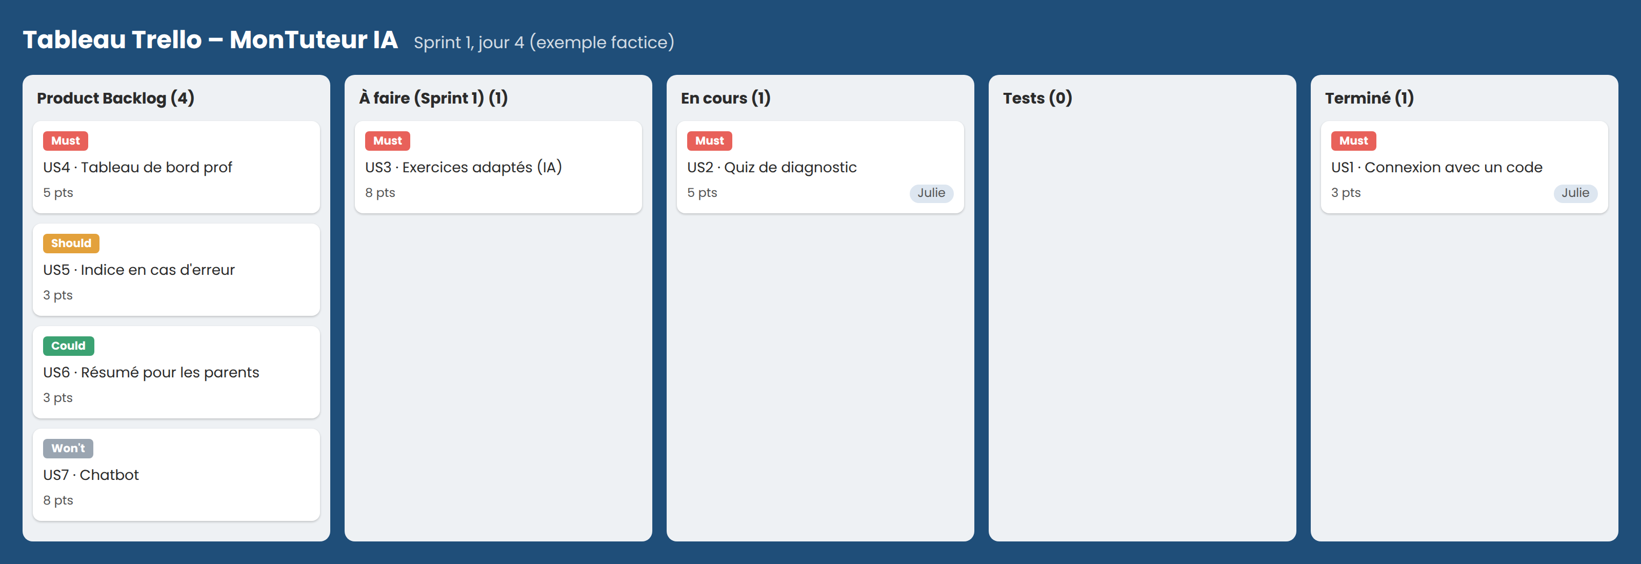
Outils : le tableau Trello
Sprint 1, jour 4 (exemple factice)
Notes:
Chaque carte est une user story. Elle avance de gauche à droite jusqu'à Terminé.

Slide 11
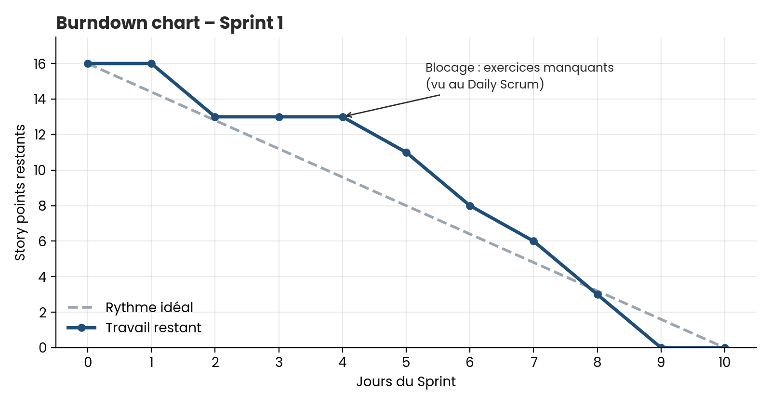
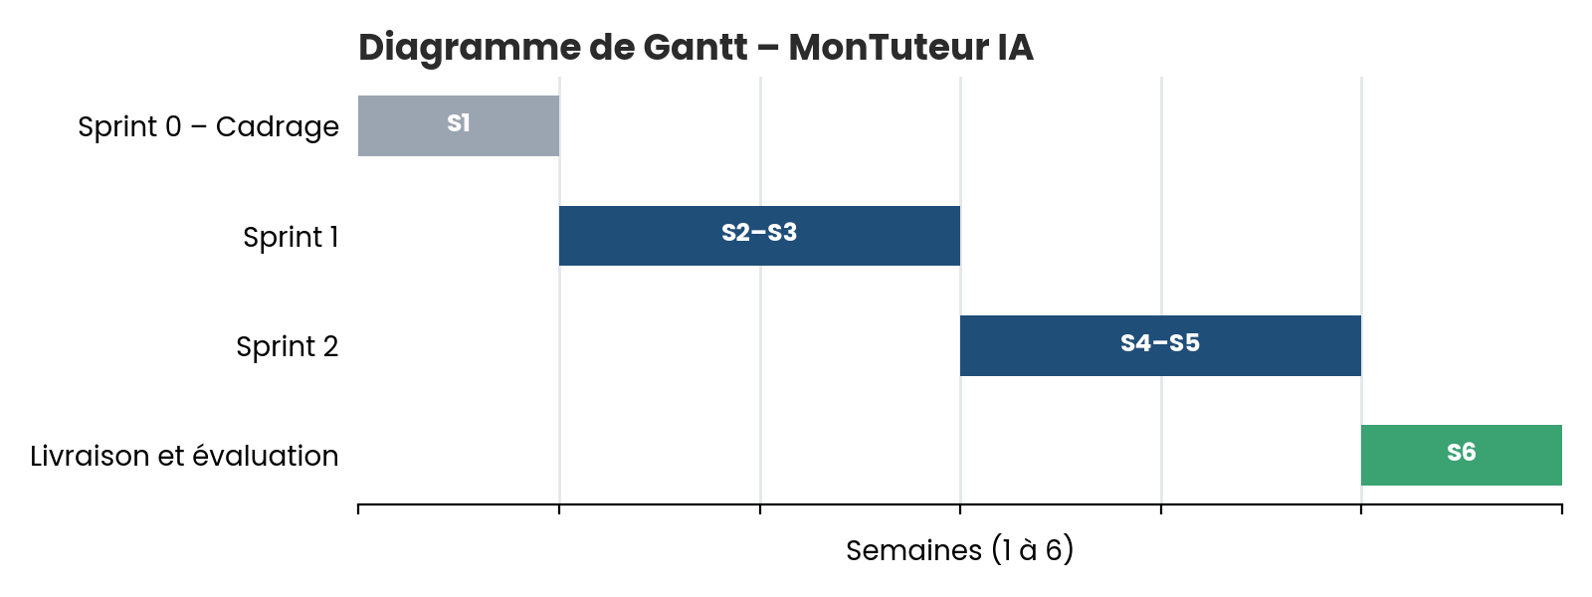
Outils : Burndown et Gantt
Notes:
Le palier du burndown correspond au blocage vu au Daily Scrum. Le Gantt donne la vue d'ensemble des 6 semaines.

Slide 12
Scène 1 · Sprint Planning
US1
US2
US3
Lucien
Bienvenue au Sprint Planning ! Sarah, quelles sont les priorités ?
Sarah
Product Owner
Lucien
Scrum Master
Karim
Developer (IA)
Julie
Developer (appli)
Mme Durand
Professeure (partie prenante)
Début du Sprint 1 : on priorise les user stories
Notes:
Lucien : Bienvenue au Sprint Planning ! Sarah, quelles sont les priorités ?
Mme Durand : Mes élèves voudraient un chatbot. Moi, je veux surtout savoir où ils bloquent.
Sarah : Le chatbot attendra la version 2. On commence par le quiz et les exercices adaptés.
Karim : Les exercices adaptés, c'est le gros morceau : 8 points.
Julie : Avec la connexion et le quiz, ça fait 16 points. C'est faisable en 2 semaines.
Lucien : Objectif du Sprint : l'élève passe un quiz et reçoit des exercices adaptés.

Slide 13
Scène 2 · Daily Scrum
US3
US2
US1
Karim
Moi, je suis bloqué : il me manque des exercices classés par compétence.
Lucien
Scrum Master
Karim
Developer (IA)
Julie
Developer (appli)
15 minutes, chaque matin
Notes:
Lucien : Daily Scrum, 15 minutes. Qui commence ?
Julie : Hier, j'ai fini l'écran de connexion. Aujourd'hui, je fais le quiz.
Karim : Moi, je suis bloqué : il me manque des exercices classés par compétence.
Lucien : Je m'en occupe, j'appelle Mme Durand ce matin.

Slide 14
Scène 3 · Développement et tests
Tests OK
Karim
Le modèle repère bien les erreurs sur les fractions.
Karim
Developer (IA)
Julie
Developer (appli)
On code, on teste, on respecte la Definition of Done
Notes:
Karim : Le modèle repère bien les erreurs sur les fractions.
Julie : Je teste le quiz sur téléphone... le bouton Valider est caché !
Karim : Alors ce n'est pas terminé. On corrige avant la Sprint Review.
Julie : Corrigé, et les tests passent. Je déplace la carte dans Terminé.

Slide 15
Scène 4 · Sprint Review
Quiz
5 exos
Sarah
Voici le prototype : le quiz et les premiers exercices adaptés.
Sarah
Product Owner
Karim
Developer (IA)
Julie
Developer (appli)
Mme Durand
Professeure (partie prenante)
Fin du Sprint 1 : on montre le prototype
Notes:
Sarah : Voici le prototype : le quiz et les premiers exercices adaptés.
Julie : L'élève répond au quiz, puis l'outil lui propose 5 exercices sur ses points faibles.
Mme Durand : C'est clair ! Mais j'aimerais voir les résultats de toute ma classe.
Sarah : D'accord, je mets le tableau de bord en tête du backlog pour le Sprint 2.

Slide 16
Scène 5 · Sprint Retrospective
Daily +
Données -
Lucien
Qu'est-ce qui a bien marché ? Qu'est-ce qu'on améliore ?
Sarah
Product Owner
Lucien
Scrum Master
Karim
Developer (IA)
Julie
Developer (appli)
Comment mieux travailler au prochain Sprint ?
Notes:
Lucien : Qu'est-ce qui a bien marché ? Qu'est-ce qu'on améliore ?
Julie : Le Daily Scrum nous a fait gagner du temps.
Karim : Mais on a découvert le manque d'exercices trop tard.
Sarah : La prochaine fois, je vérifie les données avant le Sprint Planning.
Lucien : Noté : c'est notre action d'amélioration pour le Sprint 2.

Slide 17
Scène 6 · Livraison et évaluation
+12 pts
Sarah
Après 2 Sprints, MonTuteur IA est livré à la classe de Mme Durand.
Sarah
Product Owner
Lucien
Scrum Master
Mme Durand
Professeure (partie prenante)
Après 2 Sprints : test dans une classe pilote
Notes:
Sarah : Après 2 Sprints, MonTuteur IA est livré à la classe de Mme Durand.
Mme Durand : En un mois, mes élèves ont gagné 12 points en moyenne au quiz final.
Lucien : Et l'équipe a livré un produit utilisable à la fin de chaque Sprint.
Sarah : Prochaine étape : la version 2... avec le chatbot !

Slide 18
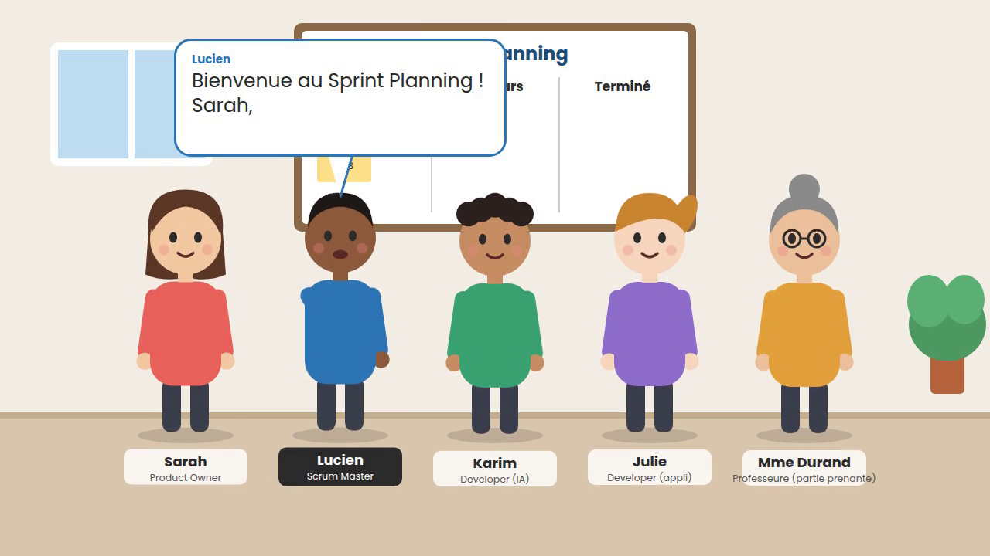
La pièce en vidéo
6 scènes · environ 3 minutes · cliquer sur la vidéo pour la lancer
Notes:
Lancer la vidéo. Elle suit un Sprint complet, du Sprint Planning à la livraison.

Slide 19




Pourquoi l'utiliser pour nos projets ?
On sait où on en est
On s'adapte
Le tableau montre ce qui est fait et ce qui reste.
Si les consignes changent, on change les priorités.
On livre à chaque étape
On communique mieux
Toujours une version qui fonctionne.
15 minutes par jour pour voir les blocages.
On progresse
Utile en alternance
La rétrospective corrige nos erreurs.
Scrum est très utilisé en entreprise.
Notes:
Mon argumentaire pour les autres étudiants. Limite : Scrum demande de la discipline, et pour des tâches très courtes Kanban suffit.

Slide 20
Les bénéfices mesurables
Projets agiles vs projets en cascade (Standish Group, CHAOS Report 2015)
x 3,5
÷ 3
plus de projets réussis
moins de projets échoués
39 % contre 11 %
9 % contre 29 %
2
1 jour
Increments livrés
pour lever un blocage
dans notre cas, en 2 Sprints
grâce au Daily Scrum (cas)
Les deux derniers chiffres viennent de notre simulation, pas d'une étude.
Notes:
Selon le CHAOS Report 2015 du Standish Group, 39 % des projets agiles réussissent contre 11 % en cascade, et 9 % échouent contre 29 %.

